Slide 1


UBND QUẬN LONG BIÊN
TRƯỜNG MẦM NON NGUYỆT QUẾ
HOẠT ĐỘNG NHẬN BIẾT
ĐỀ TÀI: NHẬN BIẾT ĐOÀN TÀU
GIÁO VIÊN: NGUYỄN THỊ THUỶ

Slide 2

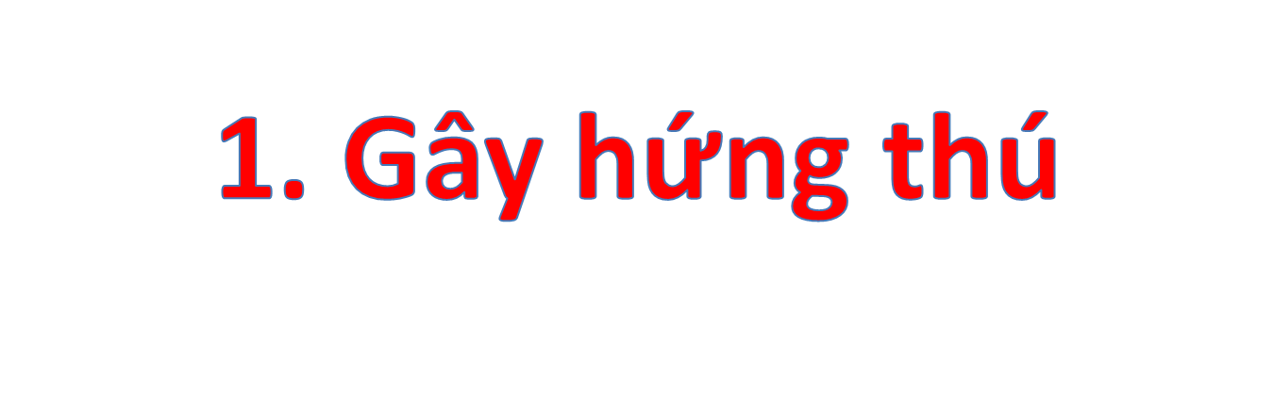

Slide 3
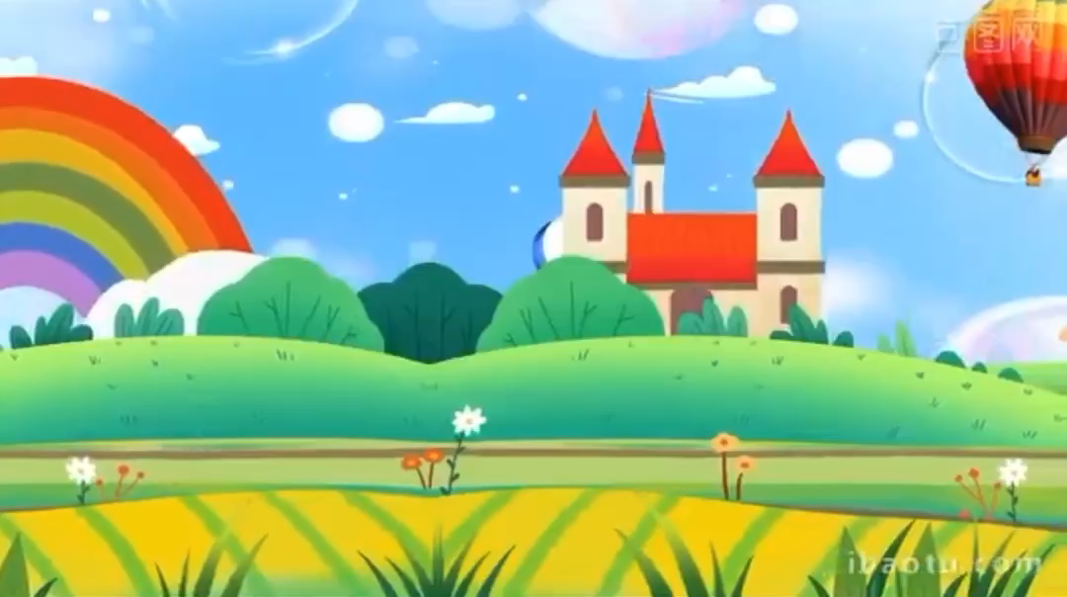

Slide 4

2. Nhận biết “Thuyền Buồm”

Slide 5
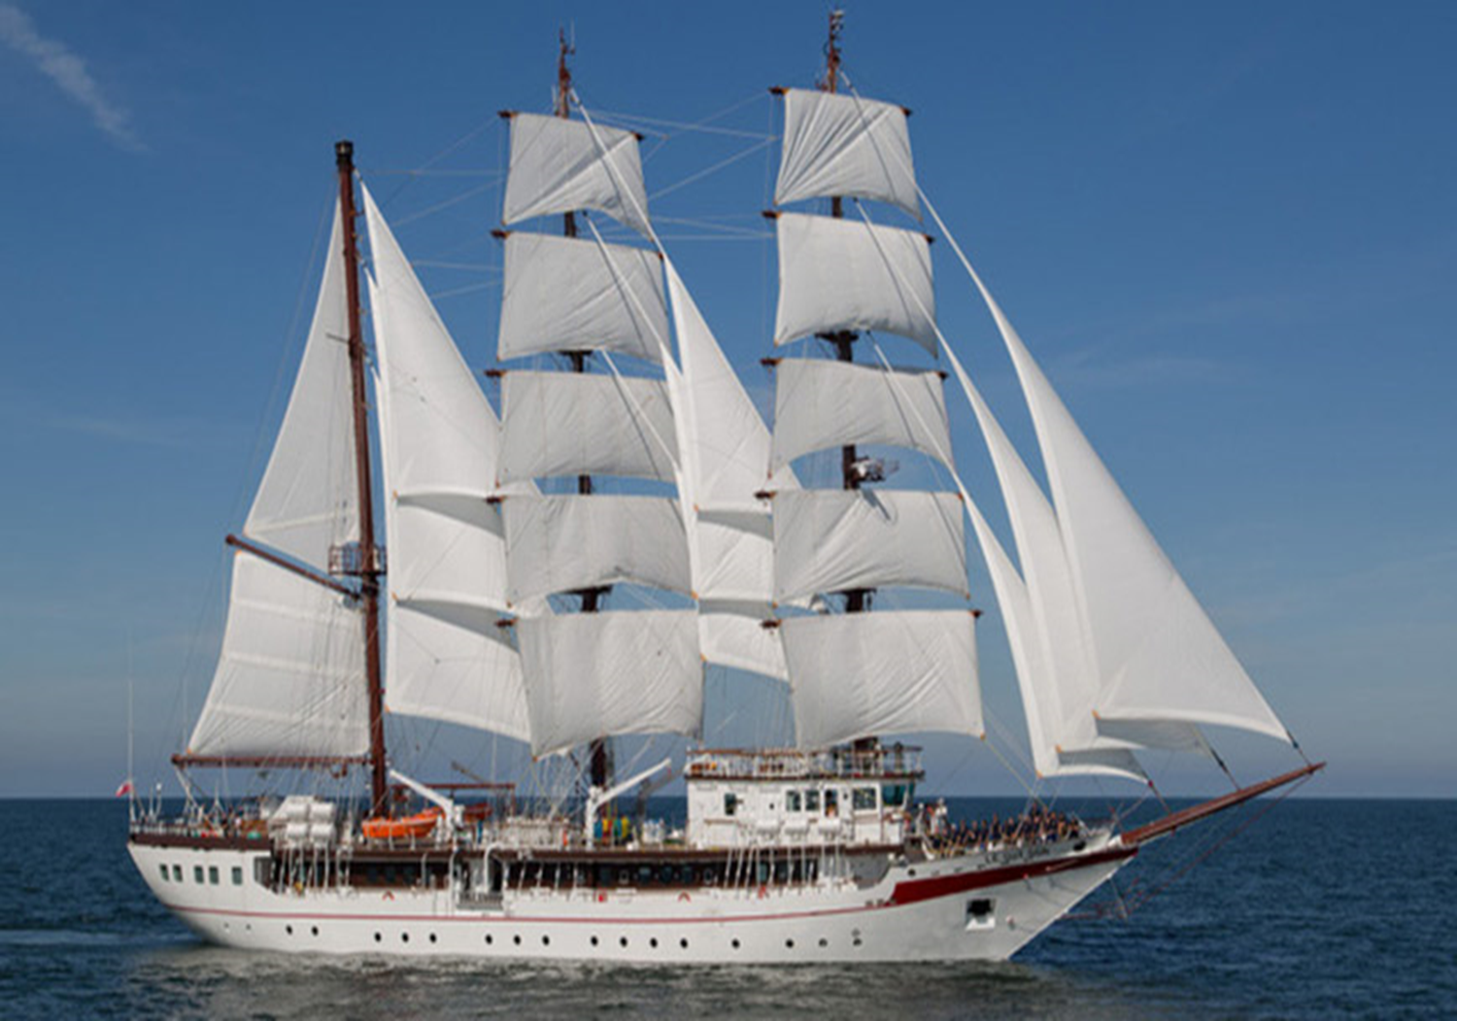
Thuyền Buồm

Slide 6

Thân thuyền

Slide 7

Cánh buồm

Slide 8
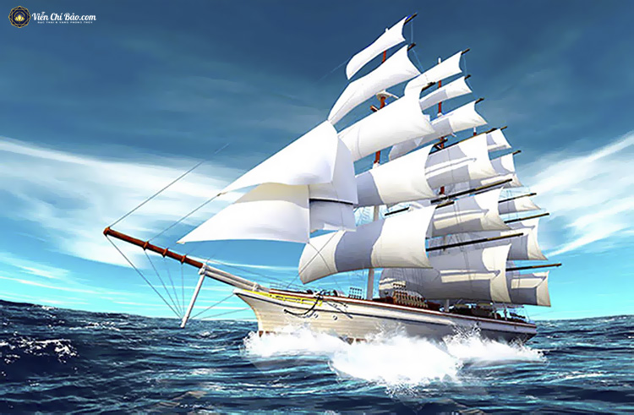
Thuyền buồm là PTGT đường gì?

Slide 9

Mở Rộng

Slide 10
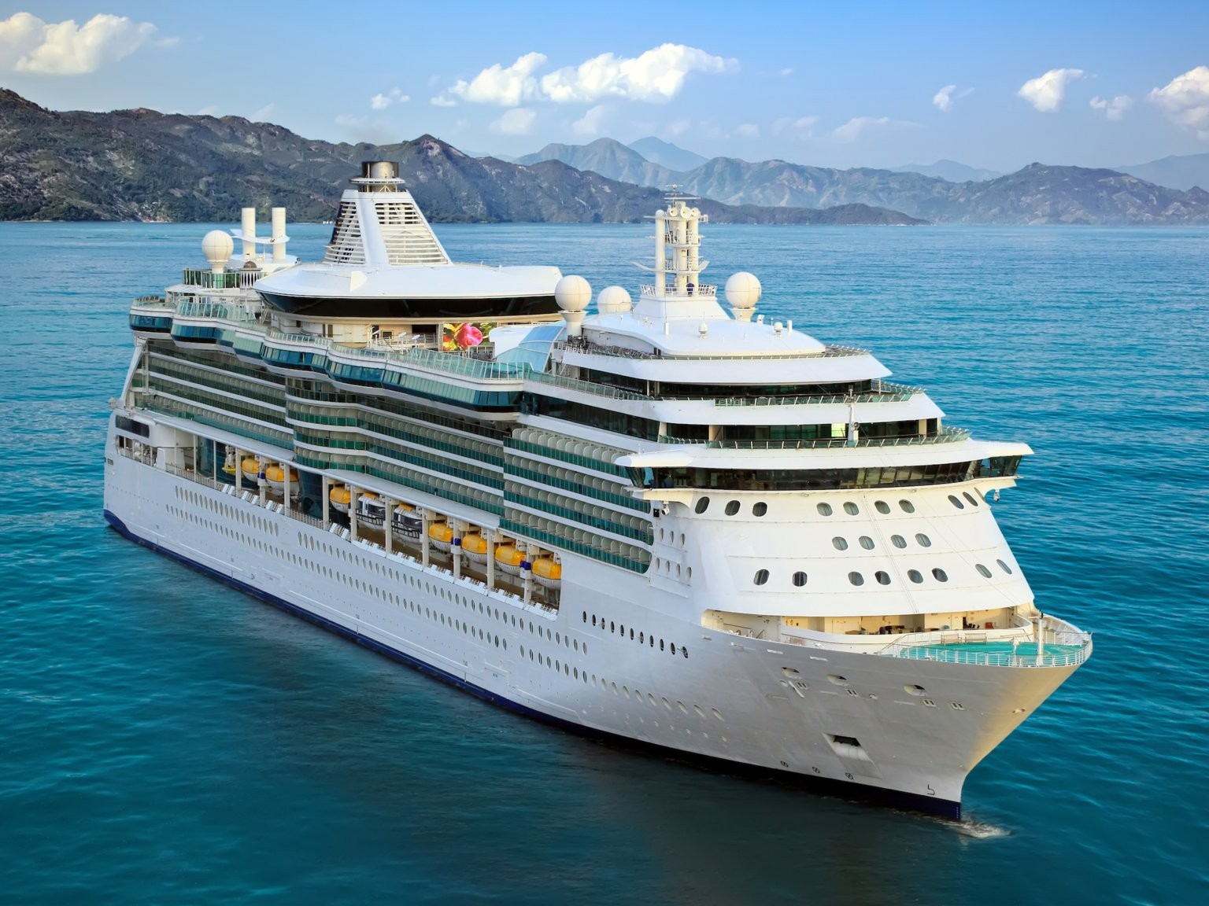
Tàu Thủy

Slide 11
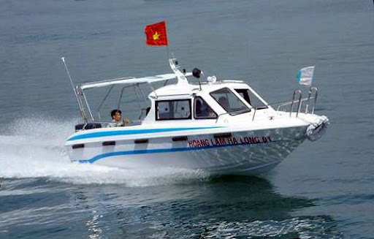
Ca nô

Slide 12
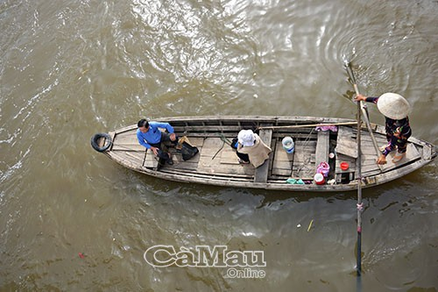
Thuyền bè

Slide 13
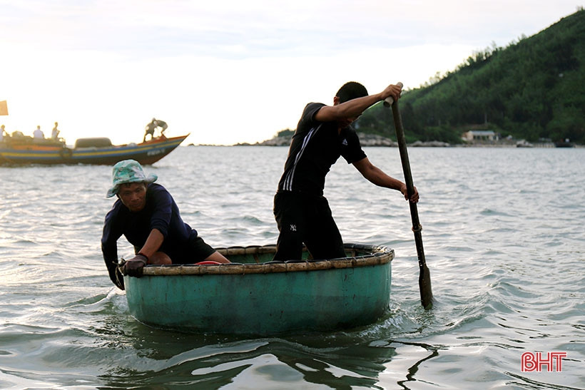
Thuyền thúng

Slide 14
Trò chơi: Thi xem ai nhanh

Slide 15

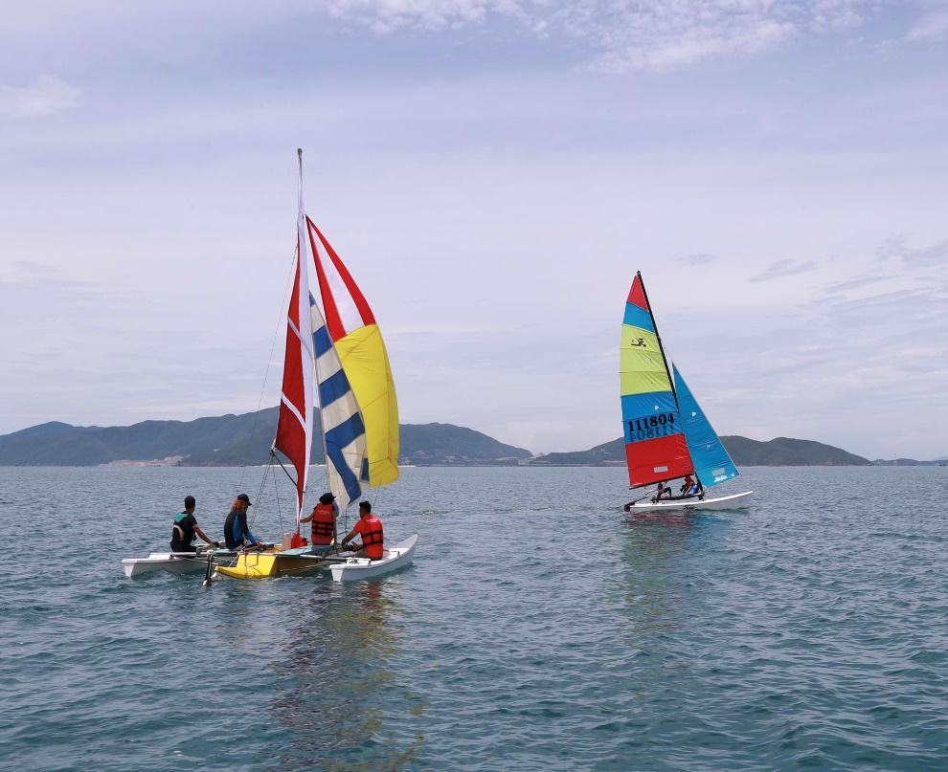





Slide 16
Trò chơi: Thuyền vào bến

Slide 17


Giờ học kết thúc
Chúc các bé chăm ngoan – Học giỏi

